Slide 1
Báo cáo tháng 8
anhnhv

Slide 2
Nội dung
Chuẩn hoá dữ liệu
Gradient Descent và một số biến thể
Cross Entropy cho bài toán Softmax Regression
Multi-layer Perceptron và Backpropagation

Slide 3
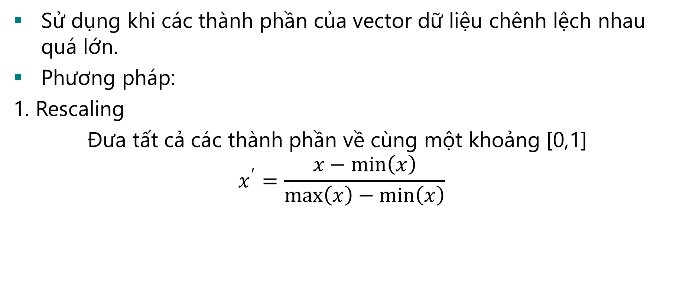
1. Chuẩn hóa dữ liệu
Sử dụng khi các thành phần của vector dữ liệu chênh lệch nhau quá lớn.
Phương pháp:
1. Rescaling
Đưa tất cả các thành phần về cùng một khoảng [0,1]
$$x^{′}=\frac{x−\min\left(x\right)}{\max\left(x\right)−\min\left(x\right)}$$

Slide 4

1. Chuẩn hóa dữ liệu
2. StandardizatiPhương pháp:
on
Giả sử mỗi thành phần đều có phân phối chuẩn với kỳ vọng là 0 và phương sai là 1.
$$x^{′}=\frac{x−\overline{x}}{σ}$$
với $\overline{x}, σ$ lần lượt là kỳ vọng và phương sai của thành phần đó trên toàn bộ training data.

Slide 5
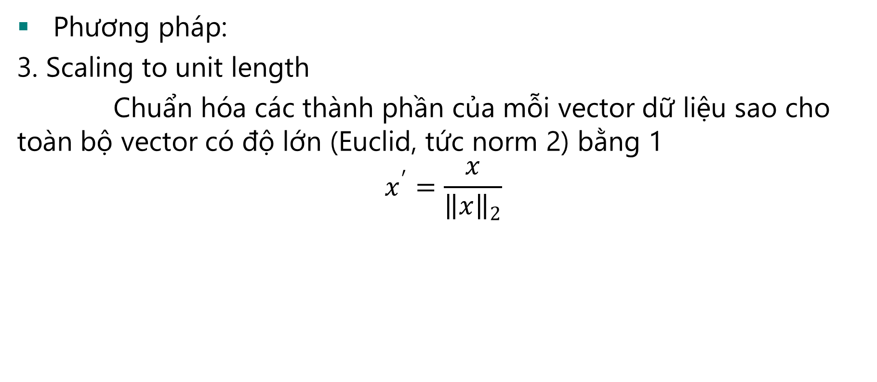
1. Chuẩn hóa dữ liệu
Phương pháp:
3. Scaling to unit length
Chuẩn hóa các thành phần của mỗi vector dữ liệu sao cho toàn bộ vector có độ lớn (Euclid, tức norm 2) bằng 1
$$x^{′}=\frac{x}{{\left\|x\right\|}_{2}}$$

Slide 6
2. Gradient Descent
Trong Machine Learning, chúng ta thường xuyên phải tìm giá trị nhỏ nhất (hoặc là lớn nhất) của một hàm số nào đó
Việc tìm global minimum của các hàm mất mát là rất phức tạp. Thay vào đó, người ta tìm các điểm local minimum, và ở một mức độ nào đó, coi đó là nghiệm cần tìm của bài toán.
Các điểm local minimum là nghiệm của phương trình đạo hàm bằng 0. Nếu tìm được toàn bộ (hữu hạn) các điểm cực tiểu, ta chỉ cần thay từng điểm local minimum đó vào hàm số rồi tìm điểm global minimum
Tuy nhiên, trong hầu hết các trường hợp, việc giải phương trình đạo hàm bằng 0 là bất khả thi.

Slide 7
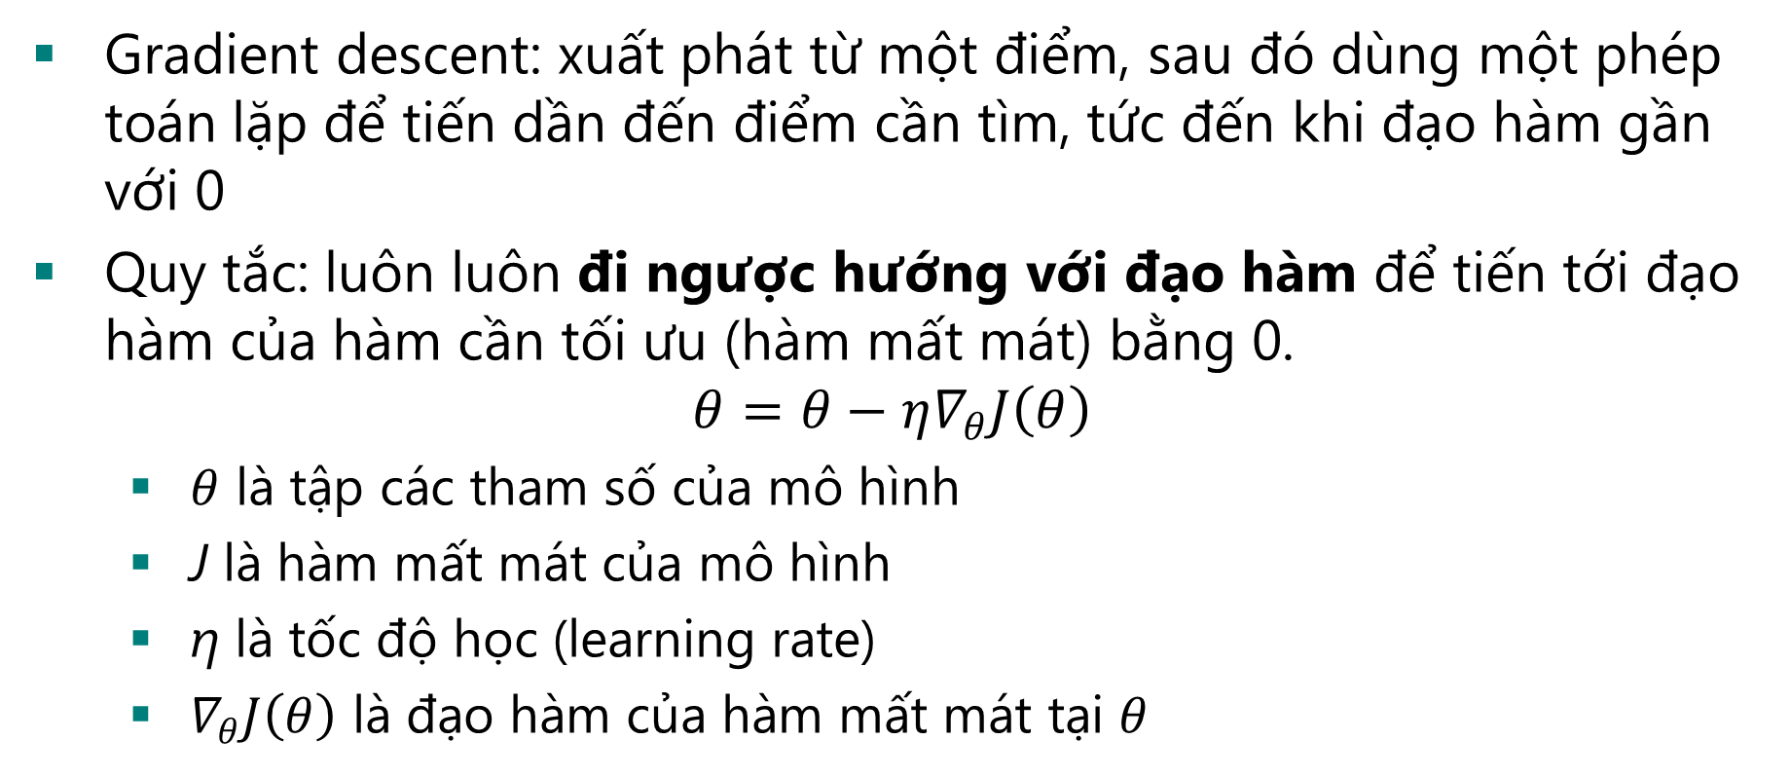
2. Gradient Descent
Gradient descent: xuất phát từ một điểm, sau đó dùng một phép toán lặp để tiến dần đến điểm cần tìm, tức đến khi đạo hàm gần với 0
Quy tắc: luôn luôn đi ngược hướng với đạo hàm để tiến tới đạo hàm của hàm cần tối ưu (hàm mất mát) bằng 0.
$$θ=θ−η∇_{θ}J\left(θ\right)$$
$θ$ là tập các tham số của mô hình
J là hàm mất mát của mô hình
η là tốc độ học (learning rate)
$∇_{θ}J\left(θ\right)$ là đạo hàm của hàm mất mát tại $θ$

Slide 8
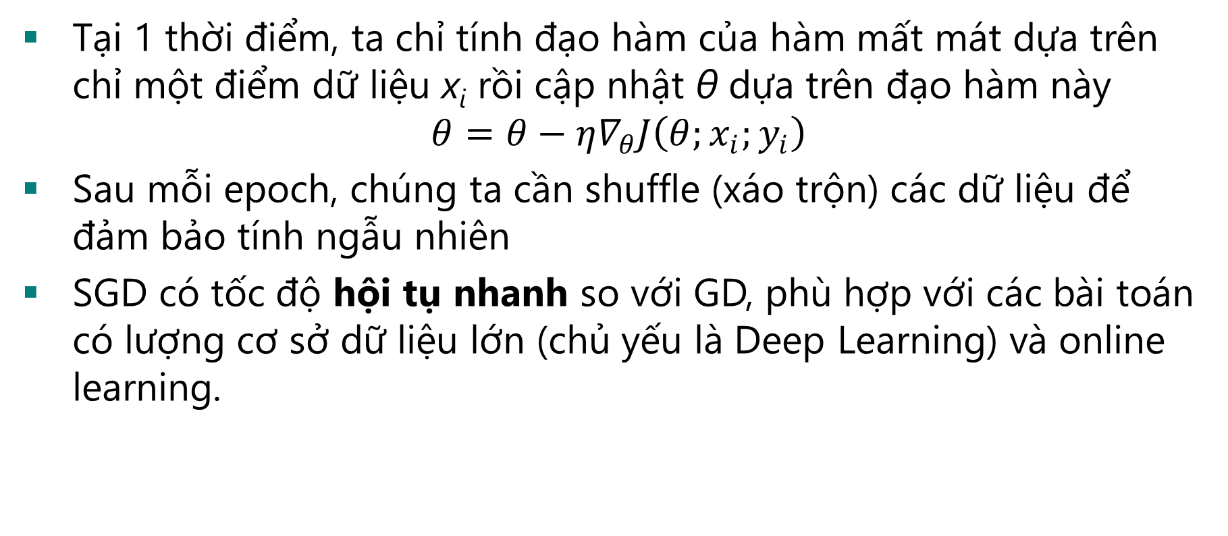
Stochastic gradient descent
Tại 1 thời điểm, ta chỉ tính đạo hàm của hàm mất mát dựa trên chỉ một điểm dữ liệu x_{i} rồi cập nhật θ dựa trên đạo hàm này
$$θ=θ−η∇_{θ}J\left(θ;x_{i};y_{i}\right)$$
Sau mỗi epoch, chúng ta cần shuffle (xáo trộn) các dữ liệu để đảm bảo tính ngẫu nhiên
SGD có tốc độ hội tụ nhanh so với GD, phù hợp với các bài toán có lượng cơ sở dữ liệu lớn (chủ yếu là Deep Learning) và online learning.

Slide 9
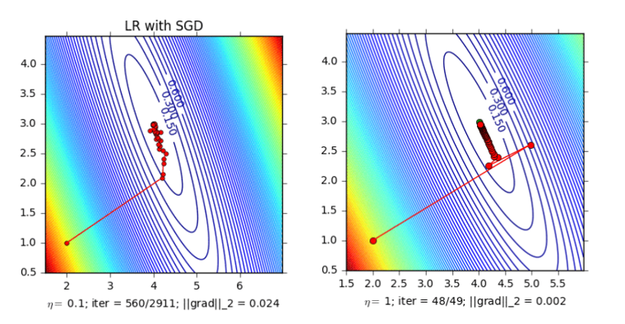
Stochastic gradient descent
Hình 1. So sánh SGD (trái) và GD (phải)

Slide 10
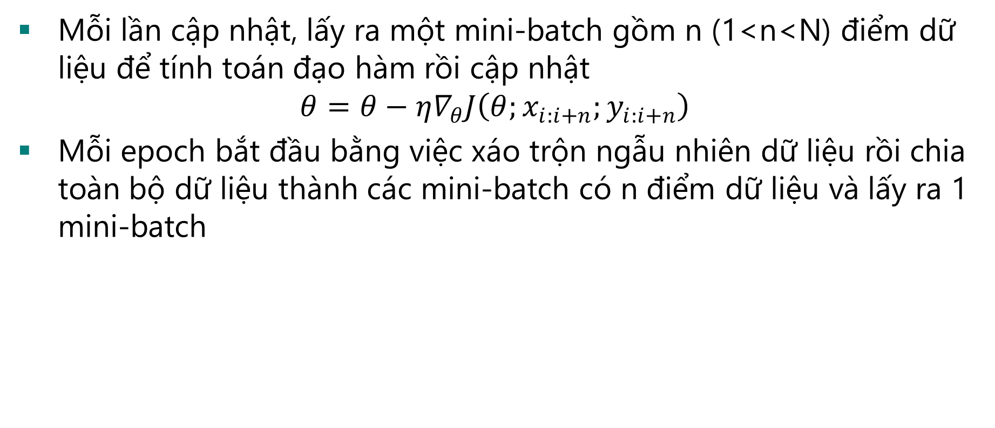
Mini-batch gradient descent
Mỗi lần cập nhật, lấy ra một mini-batch gồm n (1<n<N) điểm dữ liệu để tính toán đạo hàm rồi cập nhật
$$θ=θ−η∇_{θ}J\left(θ;x_{i:i+n};y_{i:i+n}\right)$$
Mỗi epoch bắt đầu bằng việc xáo trộn ngẫu nhiên dữ liệu rồi chia toàn bộ dữ liệu thành các mini-batch có n điểm dữ liệu và lấy ra 1 mini-batch

Slide 11
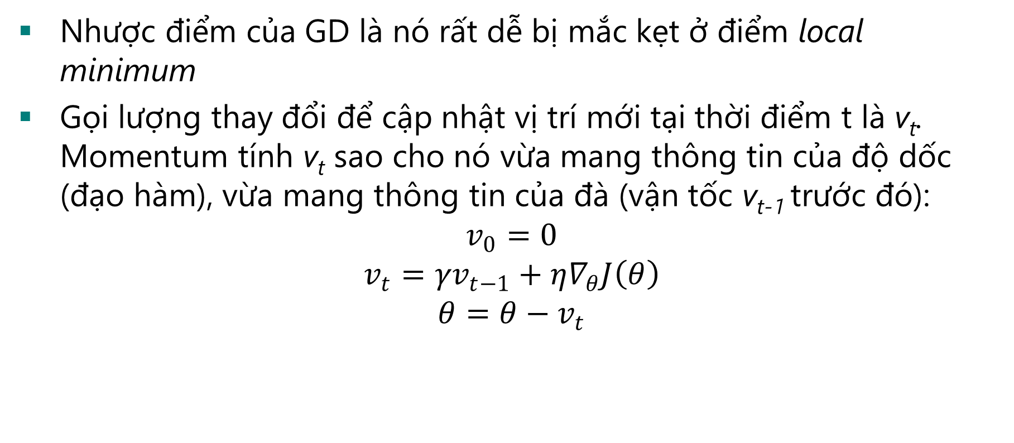
Momentum
Nhược điểm của GD là nó rất dễ bị mắc kẹt ở điểm local minimum
Gọi lượng thay đổi để cập nhật vị trí mới tại thời điểm t là v_{t}. Momentum tính v_{t} sao cho nó vừa mang thông tin của độ dốc (đạo hàm), vừa mang thông tin của đà (vận tốc v_{t-1} trước đó):
$$v_{0}=0$$
$$v_{t}={γv}_{t−1}+η∇_{θ}J\left(θ\right)$$
$$θ=θ−v_{t}$$

Slide 12
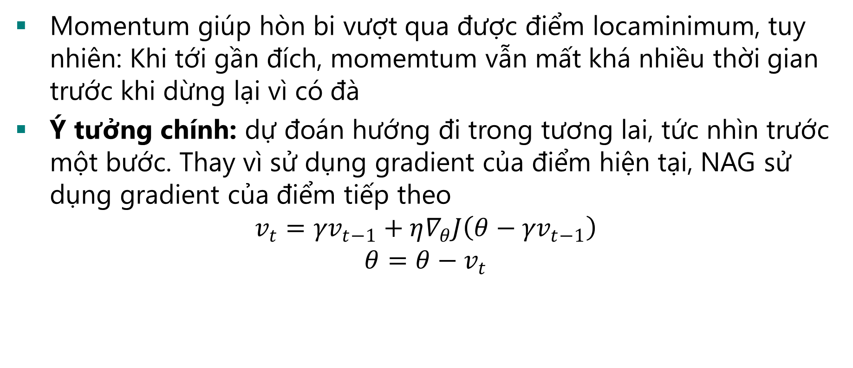
Nesterov accelerated gradient
Momentum giúp hòn bi vượt qua được điểm locaminimum, tuy nhiên: Khi tới gần đích, momemtum vẫn mất khá nhiều thời gian trước khi dừng lại vì có đà
Ý tưởng chính: dự đoán hướng đi trong tương lai, tức nhìn trước một bước. Thay vì sử dụng gradient của điểm hiện tại, NAG sử dụng gradient của điểm tiếp theo
$$v_{t}={γv}_{t−1}+η∇_{θ}J\left(θ−{γv}_{t−1}\right)$$
$$θ=θ−v_{t}$$

Slide 13
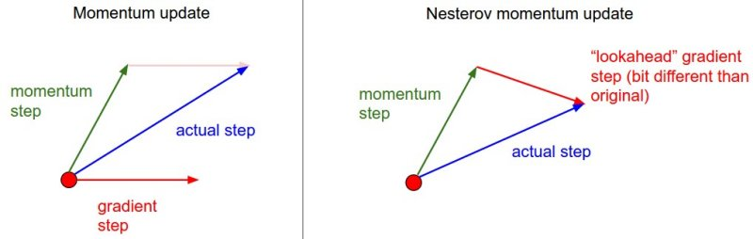
So sánh Momentum và NAG
Hình 2. Ý tưởng của Momentum và Nesterov accelerated gradient

Slide 14
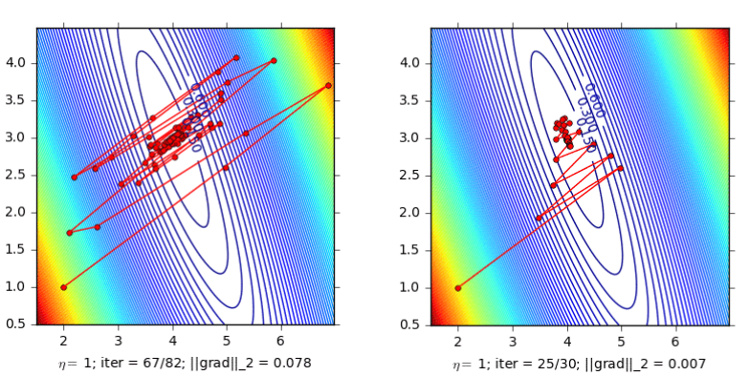
So sánh Momentum và NAG
Hình 3. So sánh tốc độ hội tụ của Momentum và NAG

Slide 15
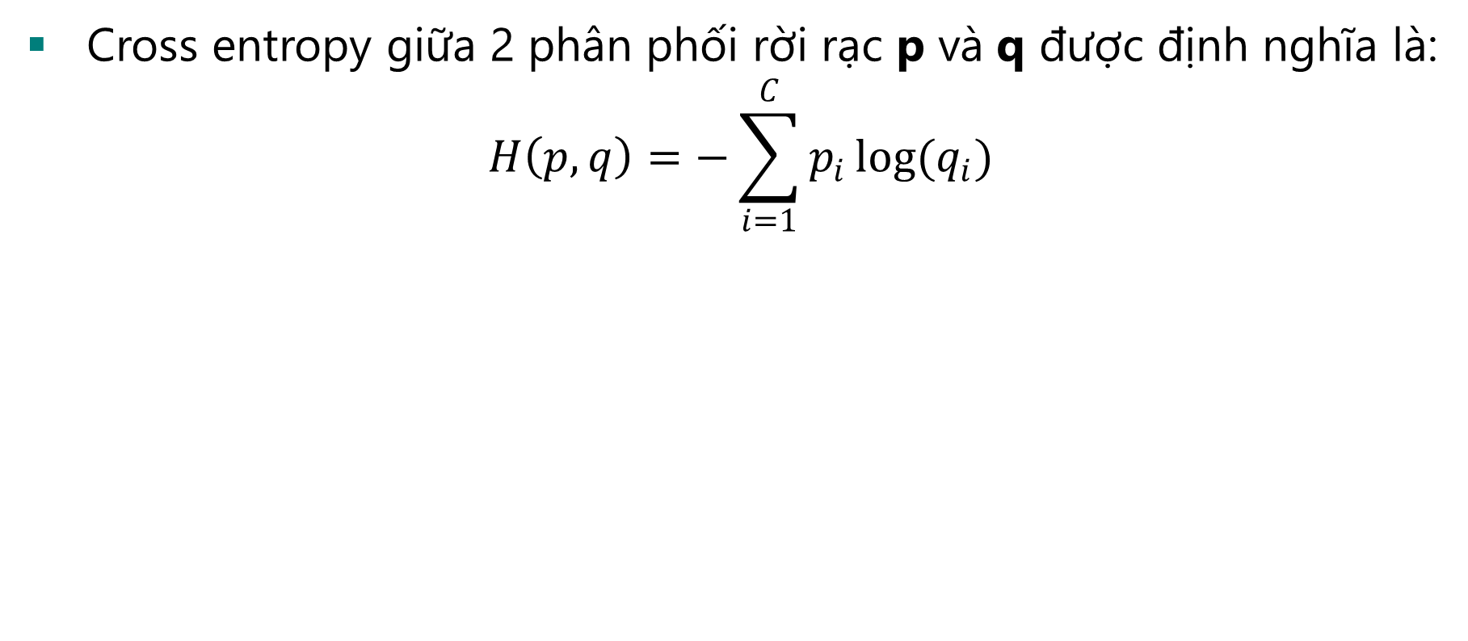
3. Cross Entropy cho bài toán Softmax Regression
Cross entropy giữa 2 phân phối rời rạc p và q được định nghĩa là:
$$H\left(p,q\right)=−\sum_{i=1}^{C}{p_{i}\log{(q_{i})}}$$

Slide 16
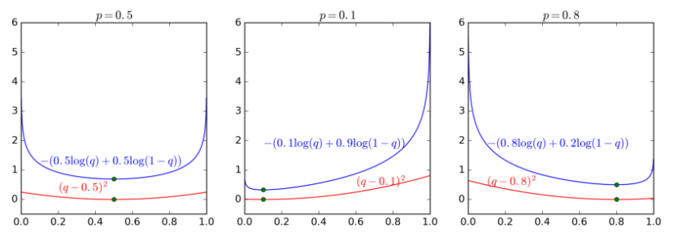
3. Cross Entropy cho bài toán Softmax Regression
Ví dụ trong trường hợp C=2 và p₁ lần lượt nhận các giá trị 0.5, 0.1 và 0.8.
Hình 4. So sánh giữa hàm cross entropy và hàm bình phương khoảng cách

Slide 17
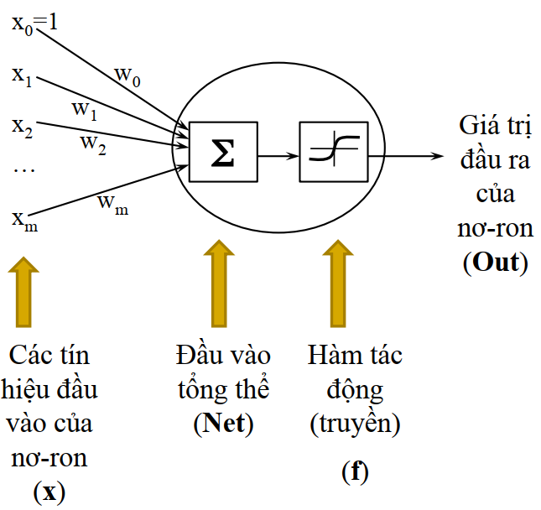
4. Multi-layer Perceptron
Hình 5. Cấu trúc và hoạt động của một nơ-ron

Slide 18
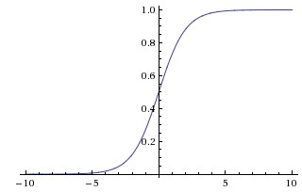
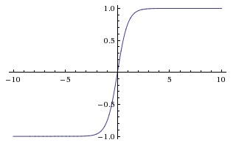
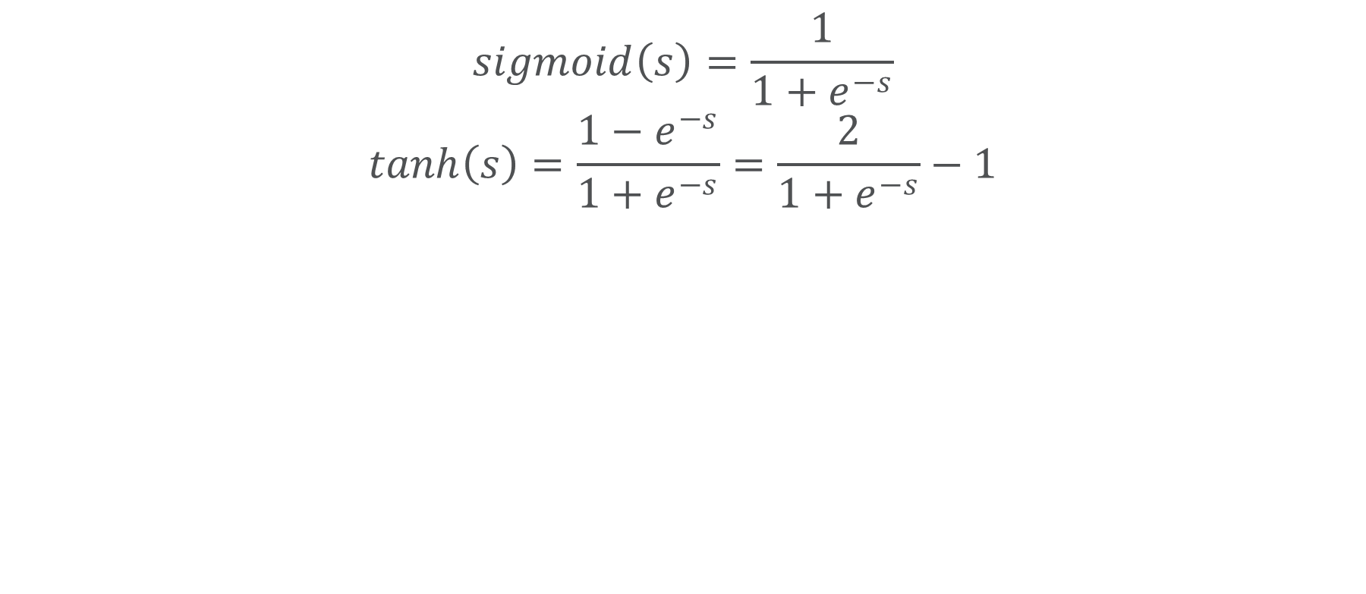
Hàm kích hoạt: Sigmoid và tanh
$$sigmoid\left(s\right)=\frac{1}{1+e^{−s}}$$
$$tanh\left(s\right)=\frac{1−e^{−s}}{1+e^{−s}}=\frac{2}{1+e^{−s}}−1$$
Hàm sigmoid
Hàm tanh

Slide 19
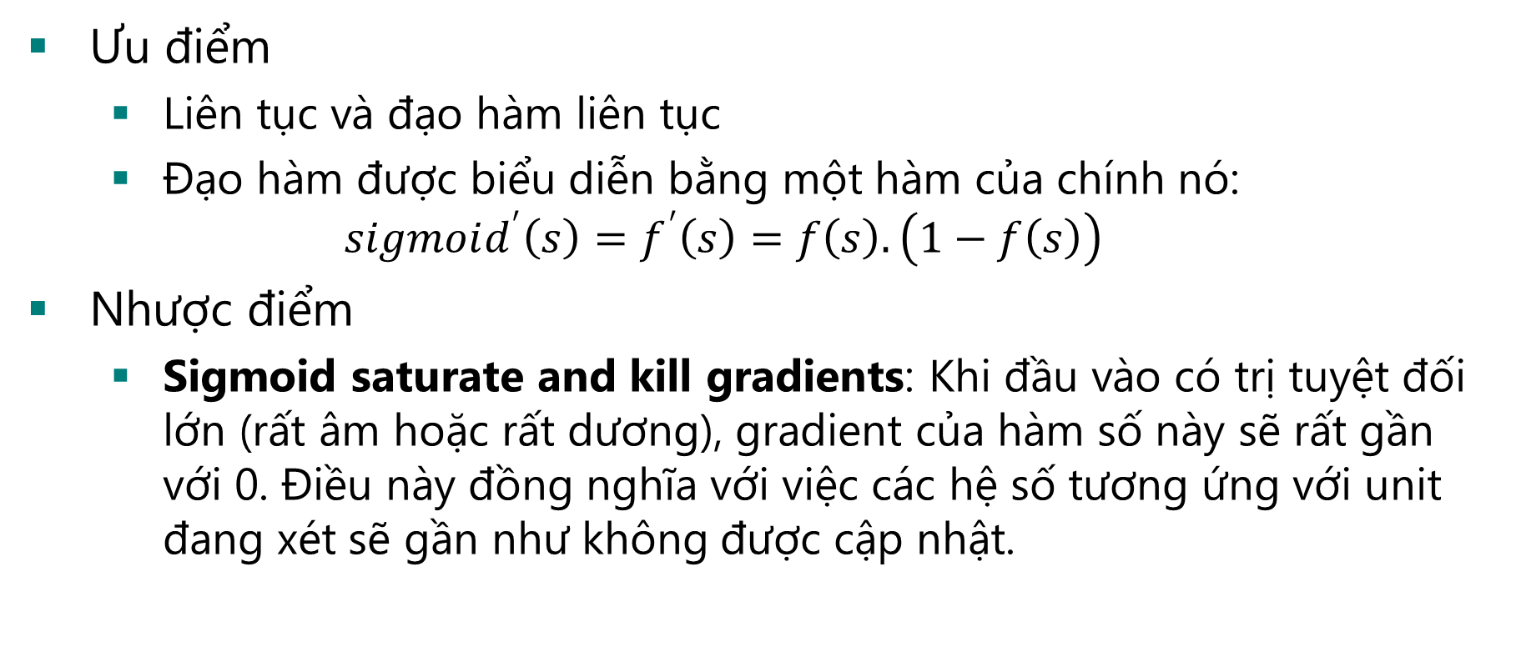
Hàm kích hoạt: Sigmoid và tanh
Ưu điểm
Liên tục và đạo hàm liên tục
Đạo hàm được biểu diễn bằng một hàm của chính nó:
$$sigmoid^{′}\left(s\right)=f^{′}\left(s\right)=f\left(s\right).\left(1−f\left(s\right)\right)$$
Nhược điểm
Sigmoid saturate and kill gradients: Khi đầu vào có trị tuyệt đối lớn (rất âm hoặc rất dương), gradient của hàm số này sẽ rất gần với 0. Điều này đồng nghĩa với việc các hệ số tương ứng với unit đang xét sẽ gần như không được cập nhật.

Slide 20
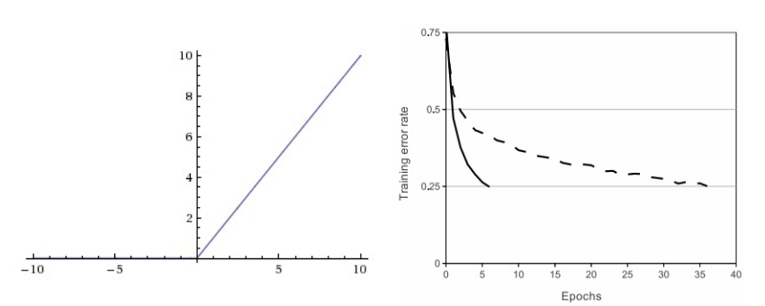
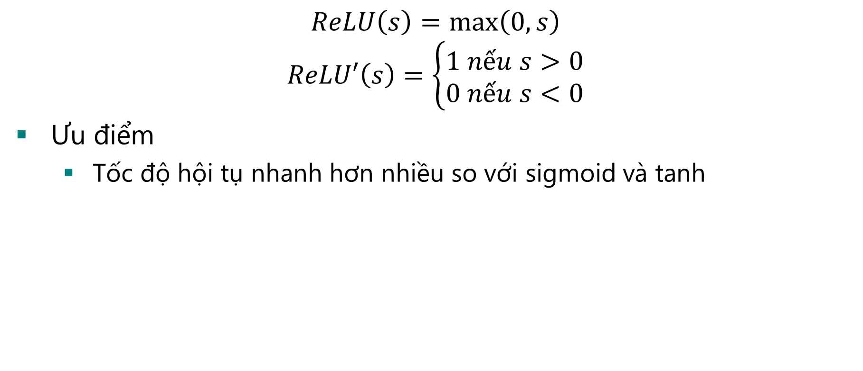
Hàm kích hoạt: ReLU
$$ReLU\left(s\right)=\max\left(0,s\right)$$
$$ReLU′\left(s\right)=\left\{\begin{aligned}1 nếu s>0 \\ 0 nếu s<0\end{aligned}\right.$$
Ưu điểm
Tốc độ hội tụ nhanh hơn nhiều so với sigmoid và tanh
Hình 8. Hàm ReLU và tốc độ hội tụ khi so sánh với hàm tanh

Slide 21
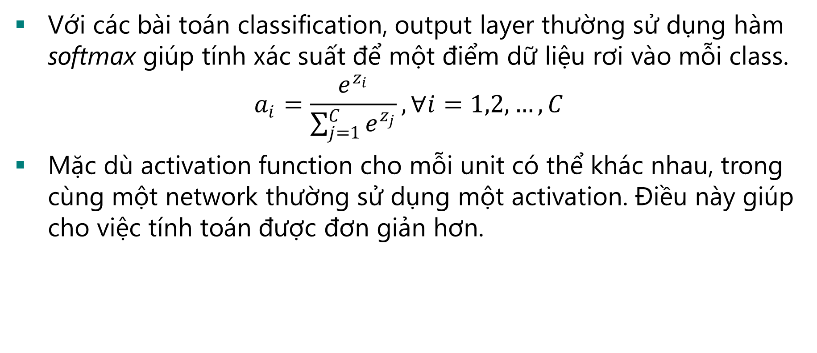
Hàm kích hoạt: Lưu ý
Với các bài toán classification, output layer thường sử dụng hàm softmax giúp tính xác suất để một điểm dữ liệu rơi vào mỗi class.
$$a_{i}=\frac{e^{z_{i}}}{\sum_{j=1}^{C}{e^{z_{j}}}}, ∀i=1,2,…,C$$
Mặc dù activation function cho mỗi unit có thể khác nhau, trong cùng một network thường sử dụng một activation. Điều này giúp cho việc tính toán được đơn giản hơn.

Slide 22
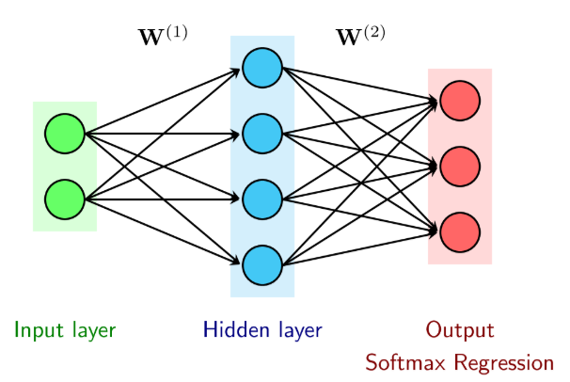
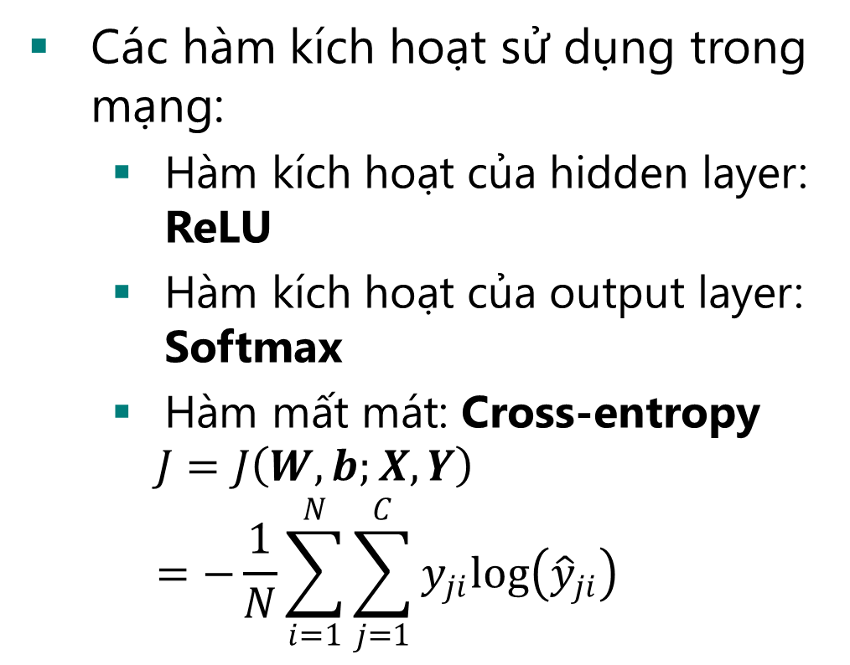
Backpropagation
Các hàm kích hoạt sử dụng trong mạng:
Hàm kích hoạt của hidden layer: ReLU
Hàm kích hoạt của output layer: Softmax
Hàm mất mát: Cross-entropy
$$J=J\left(W,b;X,Y\right)=−\frac{1}{N}\sum_{i=1}^{N}{\sum_{j=1}^{C}{y_{ji}log\left({\hat{y}}_{ji}\right)}}$$
Mạng nơ-ron với 1 hidden layer

Slide 23
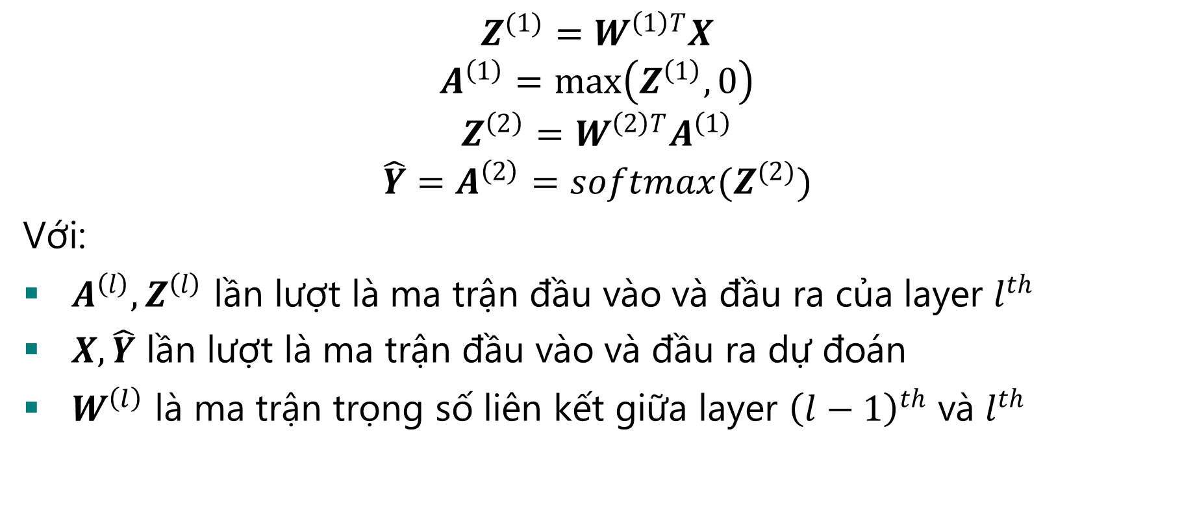
Signal forward
$$Z^{(1)}=W^{\left(1\right)T}X$$
$$A^{\left(1\right)}=\max\left(Z^{\left(1\right)},0\right)$$
$$Z^{\left(2\right)}=W^{\left(2\right)T}A^{\left(1\right)}$$
$$\hat{Y}=A^{\left(2\right)}=softmax(Z^{(2)})$$
Với:
${A^{\left(l\right)}, Z}^{\left(l\right)}$ lần lượt là ma trận đầu vào và đầu ra của layer $l^{th}$
$X,\hat{Y}$ lần lượt là ma trận đầu vào và đầu ra dự đoán
$W^{\left(l\right)}$ là ma trận trọng số liên kết giữa layer ${\left(l−1\right)}^{th}$ và $l^{th}$

Slide 24
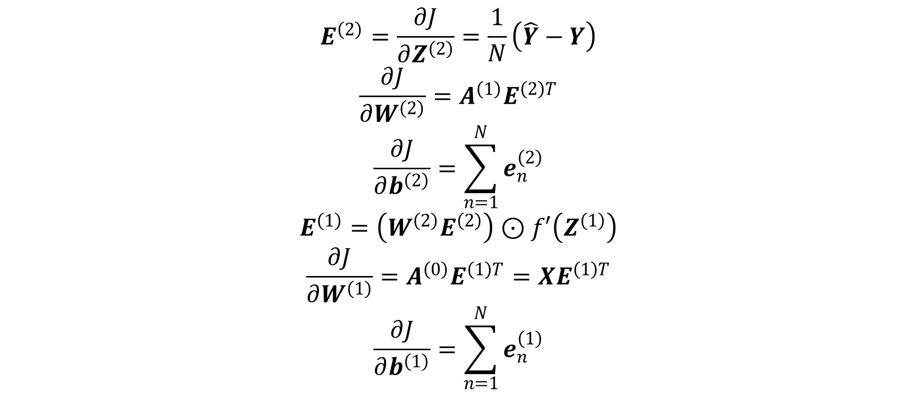
Error backward
$$E^{\left(2\right)}=\frac{∂J}{∂Z^{\left(2\right)}}=\frac{1}{N}\left(\hat{Y}−Y\right)$$
$$\frac{∂J}{∂W^{\left(2\right)}}=A^{\left(1\right)}E^{\left(2\right)T}$$
$$\frac{∂J}{∂b^{\left(2\right)}}=\sum_{n=1}^{N}{e_{n}^{\left(2\right)}}$$
$$E^{\left(1\right)}=\left(W^{\left(2\right)}E^{\left(2\right)}\right)⊙f′\left(Z^{\left(1\right)}\right)$$
$$\frac{∂J}{∂W^{\left(1\right)}}=A^{\left(0\right)}E^{\left(1\right)T}=XE^{\left(1\right)T}$$
$$\frac{∂J}{∂b^{\left(1\right)}}=\sum_{n=1}^{N}{e_{n}^{\left(1\right)}}$$

